Slide 1
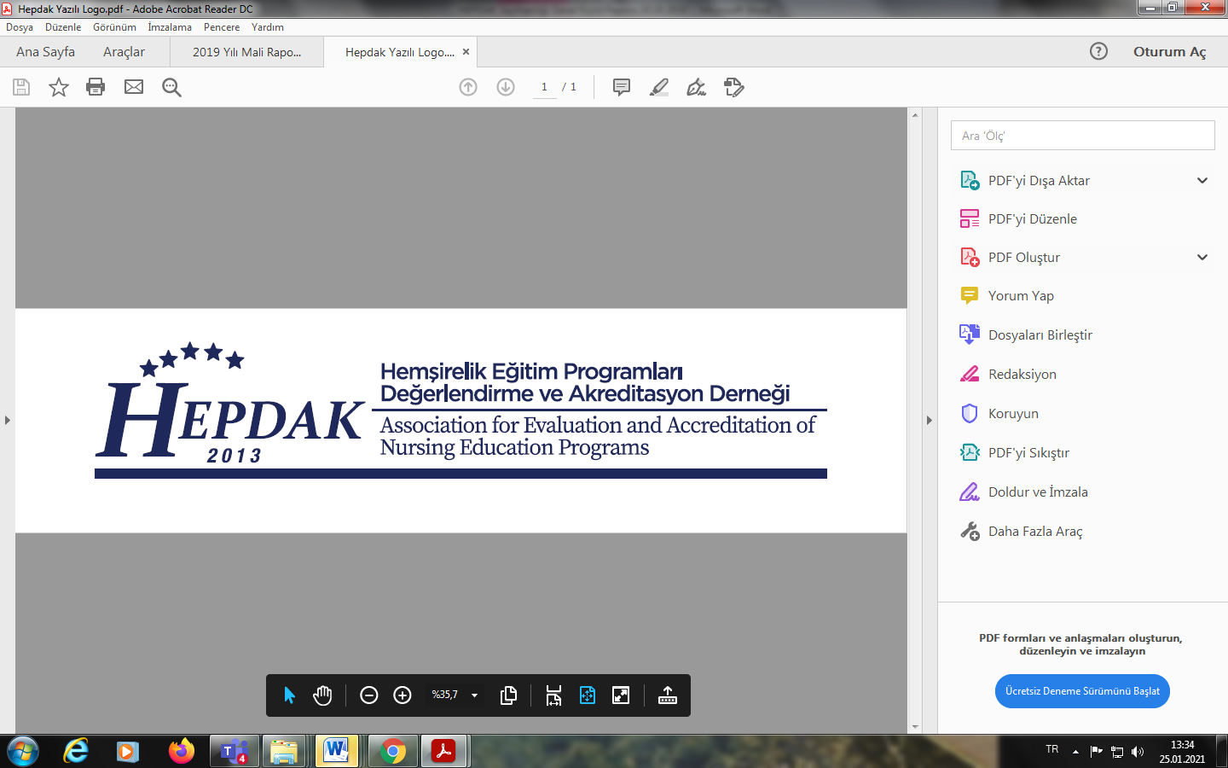
Hemşirelik Lisans Programı Öğrenci Değerlendirici Standartları
Standart 3, 4, 6, 7 ve 8
HEPDAK ÖĞRENCİ DEĞERLENDİRİCİ
EĞİTİM ÇALIŞTAYI
28 MART 2021

Slide 2

Sunum İçeriği
Öğrenci Değerlendirici Standartları
Standart 3
Standart 4
Standart 6
Standart 7
Standart 8
HEPDAK Öğrenci Değerlendirici Eğitim Çalıştayı 28 Mart 2021

Slide 3
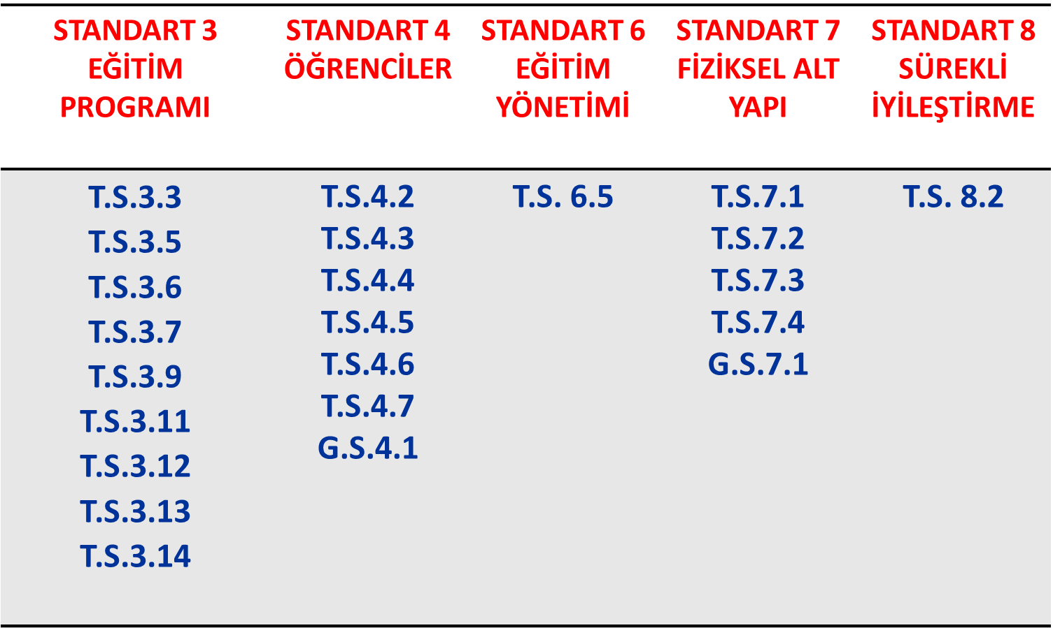
Öğrenci Standartları
TOPLAM 23 STANDART
HEPDAK Öğrenci Değerlendirici Eğitim Çalıştayı 28 Mart 2021

Slide 4

STANDART 3. Eğitim Programı
T.S.3.3. Eğitim Programının Kredilendirilmesi
T.S.3.3. Eğitim programının, Ulusal ve Avrupa Kredi Transfer Sistemi’nde (AKTS) belirtilen kredi tanımları yapılmış ve yayımlanmış olmalıdır.
SORULAR
Her dersteki etkinlikler (sınav, ödev, proje, quiz) için ne kadar zaman harcadığınıza yönelik anketler yapılıyor mu?
Derslerinizin AKTS hesaplamaları nasıl yapılıyor?
HEPDAK Öğrenci Değerlendirici Eğitim Çalıştayı 28 Mart 2021

Slide 5
STANDART 3. Eğitim Programı
T.S.3.5.Öğretim yöntemleri –araç-gereçler
SORULAR
T.S.3.5. Eğitim-öğretim sürecinde (yüz yüze /uzaktan eğitim)
kullanılan yöntemler, araç ve gereçler öğrencilerin program çıktılarını (bilgi, beceri ve yetkinlikler) kazanmalarını sağlayabilecek nitelikte olmalıdır.
Derslerinizde kullanılan öğretim yöntemleri/araçları sizin sahip olmanız gereken bilgi-beceri ve yetkinliklere yönelik mi?
HEPDAK Öğrenci Değerlendirici Eğitim Çalıştayı 28 Mart 2021

Slide 6
STANDART 3. Eğitim Programı
T.S.3.6. Aktif öğrenme yöntemleri kullanımı
T.S.3.6. Eğitim programının uygulanmasında (yüzyüze/karma/uzaktan eğitim) öğrenci merkezli aktif öğrenme yöntemlerini kullanmalıdır.
SORULAR
Derslerinizde, öğrencinin aktif katılımını sağlayan öğretim yöntemleri kullanılmakta mıdır?
Kullanılan yöntemlere ve derslere örnekler veriniz.
HEPDAK Öğrenci Değerlendirici Eğitim Çalıştayı 28 Mart 2021

Slide 7
STANDART 3. Eğitim Programı
T.S.3.7. Yaşam Boyu Öğrenme
SORULAR
T.S.3.7. Eğitim programında yaşam boyu öğrenme etkinlikleri tanımlanmış olmalıdır.
Bilimsel araştırma süreçlerinde yer alıyor musunuz?
Bilimsel faaliyetlere katılıyor musunuz? (dinleyici – sunum yapma)
Sosyal sorumluluk çalışmalarında yer alıyor musunuz?
HEPDAK Öğrenci Değerlendirici Eğitim Çalıştayı 28 Mart 2021

Slide 8
STANDART 3. Eğitim Programı
T.S.3.9. Üniversite mezunu niteliklerinin kazandırılması
SORULAR
T.S.3.9. Eğitim programının içeriğinde üniversite mezunu niteliklerini kazandıracak konulara yer verilmelidir.
Eleştirel düşünme, problem çözme, yaratıcı düşünme, girişimcilik ve yenilikçilik gibi becerilerinizin gelişimi için size yardımcı olan öğretim uygulamaları nelerdir? Bu uygulamalar hangi derslerinizde kullanılmaktadır?
Hemşirelik dışı dersler alıyor musunuz?
HEPDAK Öğrenci Değerlendirici Eğitim Çalıştayı 28 Mart 2021

Slide 9
STANDART 3. Eğitim Programı
T.S.3.11. Mesleki beceri laboratuarları
SORULAR
T.S.3.11. Hemşirelik beceri laboratuvarları öğrenciyi güvenli bakımı vermeye hazırlayabilecek nitelikte olmalıdır.
Mesleksel beceri laboratuvar uygulamalarınızı, fizik alan ve öğrenci-eğitici sayısı açısından nasıl değerlendirirsiniz?
Bu laboratuvarlardan istediğiniz zaman yararlanabiliyor musunuz?
HEPDAK Öğrenci Değerlendirici Eğitim Çalıştayı 28 Mart 2021

Slide 10
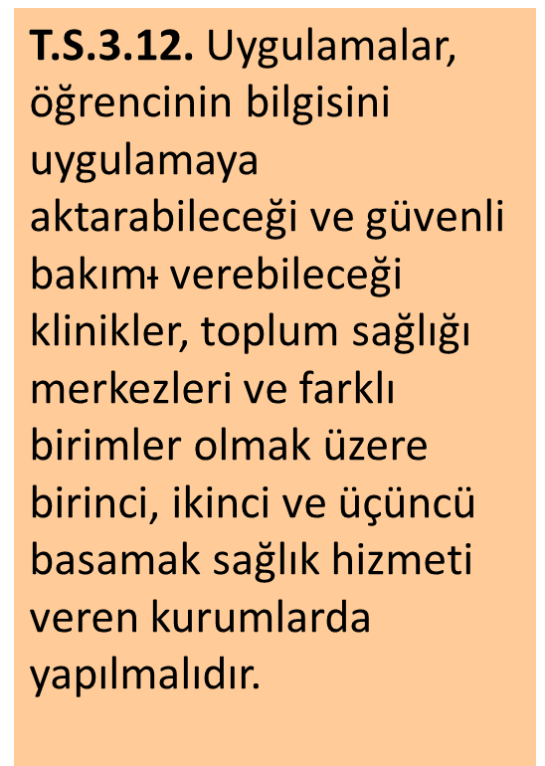
STANDART 3. Eğitim Programı
T.S.3.12. Uygulama Alanları
SORULAR
Klinik ya da alan uygulama ortamlarınızı öğrenmenizi destekleyiciliği açısından
Hocalarınızı, klinik uygulamalarda öğrenmenizi kolaylaştırıcılığı açısından
Varsa klinik rehber hemşirelerinizi, klinik uygulamalarda öğrenmenizi kolaylaştırıcılığı açısından değerlendirebilir misiniz?
HEPDAK Öğrenci Değerlendirici Eğitim Çalıştayı 28 Mart 2021

Slide 11
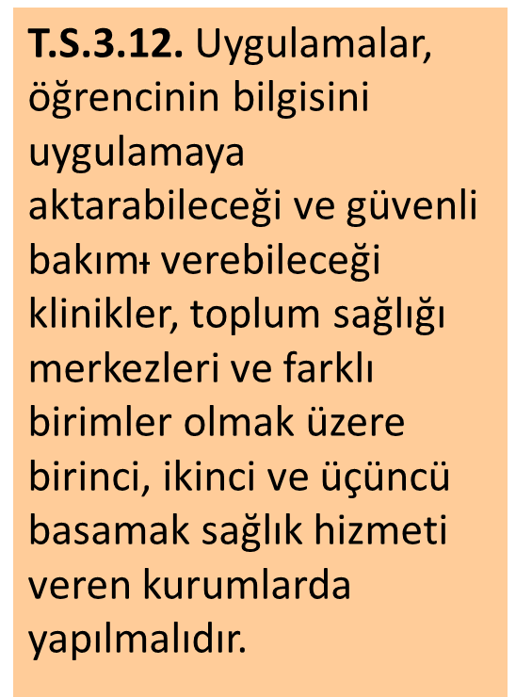
STANDART 3. Eğitim Programı
T.S.3.12. Uygulama Alanları
SORULAR
Klinik/saha uygulamalarınızda bir gününüzü genel olarak nasıl geçiriyorsunuz?
En son yaptığınız uygulama gününüzde yaptıklarınızı sayabilir misiniz?
HEPDAK Öğrenci Değerlendirici Eğitim Çalıştayı 28 Mart 2021

Slide 12
STANDART 3. Eğitim Programı
T.S.3.12. Uygulama Alanları
SORULAR
Klinik/saha uygulamalarınızda bir gününüzü genel olarak nasıl geçiriyorsunuz?
En son yaptığınız uygulama gününüzde yaptıklarınızı sayabilir misiniz?
HEPDAK Öğrenci Değerlendirici Eğitim Çalıştayı 28 Mart 2021

Slide 13
STANDART 3. Eğitim Programı
T.S.3.12. Uygulama Alanları
SORULAR
Uzaktan eğitimdeki uygulamalı mesleki dersleriniz nasıl yürütüldü?
HEPDAK Öğrenci Değerlendirici Eğitim Çalıştayı 28 Mart 2021

Slide 14
STANDART 3. Eğitim Programı
T.S.3.13. Ölçme-Değerlendirme Sistemi
SORULAR
T.S.3.13. Eğitim kurumunda ölçme değerlendirme birimleri kurulmalı ve işletilmelidir.
Uzaktan /karma eğitimde sınavlarınız nasıl yapılıyor ? Adil, şeffaf değerlendirildiğinizi düşünüyor musunuz?
Çevrimiçi yapılan sınavlar hakkında bilgilendirmeler yapılıyor mu? Yapılıyor ise nasıl ve ne şekilde yapılıyor?
HEPDAK Öğrenci Değerlendirici Eğitim Çalıştayı 28 Mart 2021

Slide 15
STANDART 3. Eğitim Programı
T.S.3.14. Ölçme değerlendirme
SORULAR
TS 3.14. Öğrencilerin dersler, laboratuvar ve uygulama alanındaki (yüzyüze/karma/uzaktan eğitimi kapsayacak şekilde) öğrenme etkinlikleri geçerli, güvenilir, şeffaf, adil ve tutarlı yöntemlerle ölçülmeli ve değerlendirilmelidir.
Ders, laboratuvar ve uygulamalarınızda yapılan sınavları ve kullanılan değerlendirme yöntemleri hakkında ne düşünüyorsunuz?
HEPDAK Öğrenci Değerlendirici Eğitim Çalıştayı 28 Mart 2021

Slide 16
STANDART 4. Öğrenciler
T.S.4.2. Öğrenci değişim programları
SORULAR
T.S.4.2. Öğrenci değişim programlarında izlenen politikalar ayrıntılı olarak tanımlanmış ve uygulanıyor olmalıdır. Kurum ve/veya program tarafından başka kurumlarla yapılacak anlaşmalar ve kurulacak ortaklıklar ile öğrenci hareketliliğini teşvik edecek ve sağlayacak önlemler alınmalıdır.
Yurtiçi ve yurt dışı değişim programları var mı, biliyor musunuz?
Yurt içi ve yurt dışı öğrenci değişim programları size duyuruluyor mu?
Öğrencilerin bu programlara başvuruları nasıl teşvik ediliyor?
HEPDAK Öğrenci Değerlendirici Eğitim Çalıştayı 28 Mart 2021

Slide 17
STANDART 4. Öğrenciler
T.S.4.3. Akademik ve kariyer danışmanlık sistemi
SORULAR
T.S.4.3. Öğrenciler için akademik ve kariyer danışmanlık sistemi oluşturulmalı, düzenli olarak raporlanmalı ve değerlendirilmelidir.
Akademik ve kariyer danışmanlık sistemine yönelik toplantılar yapılıyor mu?
Danışmanlarınızdan yeterince akademik danışmanlık alıyor musunuz?
Kurumunuzda, kariyer danışmanlığı programları var mı? Var ise kariyer planlamanıza yardımcı olacak nitelikte mi?
HEPDAK Öğrenci Değerlendirici Eğitim Çalıştayı 28 Mart 2021

Slide 18
STANDART 4. Öğrenciler
T.S.4.4. Psikolojik danışmanlık ve rehberlik
SORULAR
T.S.4.4. Öğrencilerin üniversitenin ilgili biriminin yürüttüğü psikolojik danışmanlık ve rehberlik hizmetinden yararlanmaları sağlanmalıdır.
Kurumunuzda, öğrencilerin ihtiyaçları olduğunda başvurabilecekleri psikolojik ve rehberlik hizmetleri var mı?
Öğrenciler bu hizmetten yararlanabilmekte midir?
Öğrenciler bu hizmetlerden nasıl yararlanabiliyor?
HEPDAK Öğrenci Değerlendirici Eğitim Çalıştayı 28 Mart 2021

Slide 19
STANDART 4. Öğrenciler
T.S.4.5. Öğrencilerin kararlara katılımı
SORULAR
T.S.4.5. Eğitim programının planlama, uygulama ve değerlendirme süreçlerine eğitimin önemli paydaşlarından olan öğrencilerin katılımı sağlanmalıdır.
Hemşirelik bölümünde eğitim programlarının planlanması ve uygulanması süreçlerine (komisyonlara vb.) öğrencilerin katılımı sağlanıyor mu? Örnek verebilir misiniz?
HEPDAK Öğrenci Değerlendirici Eğitim Çalıştayı 28 Mart 2021

Slide 20
STANDART 4. Öğrenciler
T.S.4.6. Uyum programı
SORULAR
T.S.4.6. Birinci sınıf öğrencileri için uyum programı olmalıdır.
Birinci sınıf öğrencileri için uyum programı var mı?
Kimler tarafından yürütülüyor?
Program kapsamında yapılan aktiviteler nelerdir?
Bu programlar öğrencinin uyumunu kolaylaştıracak nitelikte midir?
HEPDAK Öğrenci Değerlendirici Eğitim Çalıştayı 28 Mart 2021

Slide 21
STANDART 4. Öğrenciler
T.S.4.7. Öğrencilerin bilimsel, sosyal, sportif ve kültürel faaliyetlere katılımının desteklenmesi
SORU- GÖZLEMLER
T.S.4.7. Öğrencilerin bilimsel, sosyal, sportif ve kültürel faaliyetlere katılmaları için her türlü destek sürekli ve düzenli olarak sağlanmalıdır.
Bilimsel, sosyal, sanatsal, kültürel ve sportif faaliyetlere katılımınıza olanak sağlanıyor mu?
Bu faaliyetleri nerelerden duyuyorsunuz, bir haberleşme ağı var mı?
Uzaktan eğitim sürecinde teknik /idari sorun yaşadınız mı? Yaşadıysanız nasıl bir destek aldınız?
HEPDAK Öğrenci Değerlendirici Eğitim Çalıştayı 28 Mart 2021

Slide 22
STANDART 4. Öğrenciler
G.S. 4.1. Öğrenciler için akran yönderliği (mentorlüğü)
G.S. 4.1. Öğrenciler için akran yönderlik (mentorlük) sistemi kurulmalıdır.
SORULAR
Kurumunuzda akran yönderliği sistemi var mı?
Akran yönderliğini yararlı buluyor musunuz?
HEPDAK Öğrenci Değerlendirici Eğitim Çalıştayı 28 Mart 2021

Slide 23
STANDART 6. Eğitim Yönetimi
T.S.6.5. Doküman/Belge Yönetim Sistemi
T.S.6.5. Eğitim kurumunda/programında yöneticilerin, çalışanların, öğrencilerin ve diğer ilgili kişilerin bilgi gereksinimlerini karşılayacak doküman ve/veya bilgi yönetim sistemi olmalıdır.
SORULAR
Uzaktan eğitimle ilgili haklarınız, rol ve sorumluluklarınız hakkında ayrıntılı bilgi sunuldu mu?
Bu bilgiyi içeren kılavuzlar var mı?
HEPDAK Öğrenci Değerlendirici Eğitim Çalıştayı 28 Mart 2021

Slide 24
STANDART 7. Fiziksel Alt Yapı
T.S.7.1. Fizik yapı
SORU ve GÖZLEMLER
T.S.7.1. Hemşirelik lisans programının yürütüldüğü eğitim ortamının/binanın mimari yapısı eğitime uygun, fiziksel mekanları (derslik, lab., ofisler, kütüphane, vb.) program amaç ve çıktılarına ulaşacak nitelikte olmalıdır.
Derslikler, eğitim için uygun ve yeterli midir?
Laboratuvarlar, mesleki becerileri öğrenmenizi kolaylaştırma açısından yeterli midir? (malzeme, büyüklük vb)
Eğitim ortamlarının mimari yapısı engelli öğrencilerin gereksinimlerini karşılayacak şekilde planlanmış mıdır?
HEPDAK Öğrenci Değerlendirici Eğitim Çalıştayı 28 Mart 2021

Slide 25
STANDART 7. Fiziksel Alt Yapı
T.S.7.2.Araç-gereçler
SORU- GÖZLEMLER
T.S.7.2. Eğitim ortamında bulunan eğitim araç-gereçler program amaç ve çıktılarına ulaşacak sayıda ve nitelikte olmalıdır.
Dersliklerde bulunan eğitim araç-gereçleri (bilgisayar, projeksiyon, tahta, internet, vb.) yeterli sayı ve nitelikte midir?
Laboratuvarlarda bulunan eğitim araç-gereçleri (bilgisayar, projeksiyon, tahta, video player, teyp, internet, maket-mankenler, tıbbi demirbaş ve sarf malzemeler, vb.) yeterli sayı ve nitelikte midir?
HEPDAK Öğrenci Değerlendirici Eğitim Çalıştayı 28 Mart 2021

Slide 26
STANDART 7. Fiziksel Alt Yapı
T.S.7.3.Kütüphane
SORU- GÖZLEMLER
T.S.7.3. Hemşirelik lisans programının bağlı bulunduğu üniversitenin tüm öğrenci ve öğretim elemanları tarafından kullanılabilecek ve elektronik ortamda erişilebilecek bir kütüphanesi olmalıdır ve sürekli güncellenmelidir.
Kampüste-Üniversitede hemşirelik öğrencilerinin sürekli (kesintisiz, 24 saat) yararlanabileceği bir kütüphane var mıdır?
Kütüphane, (araştırma-okuma-çalışma alanları, vb.) yeterli midir?
Kütüphanede, hemşirelikle ilgili basılı-elektronik kaynaklar yeterli midir?
Uzaktan eğitim sürecinde yararlanabileceğiniz sanal kütüphane olanağı var mı?
HEPDAK Öğrenci Değerlendirici Eğitim Çalıştayı 28 Mart 2021

Slide 27
STANDART 7. Fiziksel Alt Yapı
T.S.7.4. Klinik ve Laboratuvar Uygulama Alanları
T.S.7.4. Öğrencilerin uygulamalarını gerçekleştirdikleri sağlık kuruluşları (hastane, aile sağlık merkezi, vb.) program amaç ve çıktılarına ulaşmayı sağlayacak alt yapıya sahip olmalıdır.
SORU ve GÖZLEMLER
Kurumunuzda iletişim, klinik bilgi-becerileri, liderlik, vb. becerileri kazandırabilecek mesleki uygulama laboratuvarları, simüle/standardize hasta ile uygulama fırsatı sunan uygulama alanları var mı?
Uygulamalarınızı gerçekleştirdiğiniz klinik / kurumlarda hemşirelik girişimlerinizi yapabileceğiniz araç –gereç , malzemeler, eğitim /giyinme odası vb olanakları nasıl, yeterli mi?
HEPDAK Öğrenci Değerlendirici Eğitim Çalıştayı 28 Mart 2021

Slide 28
STANDART 7. Fiziksel Alt Yapı
G.S.7.1.Dinlenme- Sosyal Etkinlik Alanları
SORU ve GÖZLEMLER
G.S.7.1. Birimin bağlı bulunduğu üniversitede, öğrencilerin sosyalleşmelerini geliştirici mekanlar (spor salonu, yüzme havuzu, fitness merkezi, kantin ve kafeteryalar, vb.) bulunmalıdır.
Kampüsünüzde ders dışı zamanlarda yararlanabileceğiniz spor alanları, kafeterya, kültür merkezi vb. mekanlar var mı?
Bu mekanlardan nasıl yararlanabiliyorsunuz (üyelik vb.)?
HEPDAK Öğrenci Değerlendirici Eğitim Çalıştayı 28 Mart 2021

Slide 29
STANDART 8. Sürekli İyileştirme
8.2. Sürekli iyileştirme programının yürütülmesi ve sonuçlarının duyurulması
SORULAR
T.S. 8.2. İyileştirme çalışmaları planlanan şekilde gerçekleştirilmeli, izlenmeli, sonuçları değerlendirilmeli ve ilgili kişi ve kuruluşlarla paylaşılmalıdır.
Uzaktan eğitim ile ilgili görüş ve şikayetlerinizin değerlendirildiği bir sistem
var mı?
Sistemden alınan geribildirimler sonucu iyileştirmeler var mı? Varsa bu iyileştirmeler size nasıl duyuruluyor?
HEPDAK Öğrenci Değerlendirici Eğitim Çalıştayı 28 Mart 2021

Slide 30
Diğer Gözlemler:
Size verilen standartlar dışında kalan konularla ilgili gözlemleriniz varsa ekleyiniz.
Gözlemler:……………
HEPDAK Öğrenci Değerlendirici Eğitim Çalıştayı 28 Mart 2021

Slide 31


http://www.hepdak.org.tr/
HEPDAK Öğrenci Değerlendirici Eğitim Çalıştayı 28 Mart 2021

